Slide 1
Universidad Nacional de General Sarmiento
Introducción a la programación

Slide 2
Matemática I
Contamos con números: 0 1 14 3.14
Contamos con expresiones
2 + 3 * 4
Las expresiones evalúan en números:
2 + 3 * 4 es igual a
2 + (3 * 4) que es igual a
2 + 12 que es igual a
14 (un número )
Lo que hicimos fue ir reduciendo la expresión original a otras más pequeñas, hasta llegar a un número

Slide 3
Matemática II
Las expresiones unen los números con operadores: +, -, * y / (hay otros)
Además de los números y operadores, en las expresiones podemos tener variables:
x / 4 2x + y x² - 2
Una variable representa un número, pero del cual aún no sé su valor
Si le asignamos un valor a las variables podemos luego reducirlas a un número.
Por ejemplo, si supiéramos que x vale 8, entonces x / 4 se convierte en 8/4, que reduce a 2

Slide 4
Mi primer programa (I)
Un programa no será más que una lista de expresiones escritas una debajo de la otra
La mayoría del programa serán cálculos auxiliares
Al final, se muestra el resultado de esos cálculos
Nuestro primer programa lo escribiremos en pseudocódigo:
x = 5
print (x)
¿Qué hace la computadora al ejecutar este programa?

Slide 5
Mi primer programa (II)
x = 5
print(x)
La primera línea realiza una asignación:
del lado izquierdo ponemos el nombre de una variable, en este caso x.
del lado derecho ponemos una expresión que reduce al valor que queremos asignarle, que puede ser un número, una fórmula u otra variable. En este caso le asignamos el valor 5
En general, entonces, una asignación se escribe así:
nombreVariable = expresion

Slide 6
Mi primer programa (III)
x = 5
print(x)
La segunda línea realiza una salida:
Lo que resulta de ejecutar la línea es que se muestre algo en pantalla
Escribimos print(...) , y se muestra lo que está entre paréntesis luego de reducir a un valor.
En este caso pusimos x, por lo que se va a mostrar 5, que es el valor que se asignó en la línea anterior
Eso es todo lo que hace el programa. Fácil, ¿no?

Slide 7
Otro programa (I)
El programa anterior es bastante simple, pero no hace nada útil
Cambiémoslo para que sea el usuario quien decide el valor inicial de la variable x
Pero antes de eso, veamos cómo usar texto dentro del programa. En la jerga computadoril al texto se lo suele denominar cadena
Las cadenas se escriben entre comillas para distinguirlas de los nombres de variables
“Soy una cadena”
a = “Hola” es una variable que guarda la cadena “Hola”.

Slide 8
Otro programa (II)
Ahora que sabemos cómo escribir texto, podemos modificar el programa anterior para que muestre un mensaje al usuario indicándole que ingrese un número
x = input (“Ingrese su nombre”)
print (x)
Escribimos input( ... ) , para que se abra una ventana que pida al usuario un valor, y que tenga un mensaje igual a la cadena que está entre paréntesis ( )
Esta vez, cuando la computadora corra el programa, en vez de asignar 5 (como hacía originalmente), asignará en x el valor que ingrese el usuario.

Slide 9
Otro programa (III)
Ahora que sabemos pedir al usuario una cadena, para solicitar números enteros debemos indicarlo de la siguiente manera
x = int (input(“Ingrese un numero”))
print (x)
Escribimos int () para que python transforme la cadena recibida en un número entero.
Del mismo modo usando float () podemos transformar la cadena en un número decimal.

Slide 10
Fórmulas
El siguiente paso es tomar el programa anterior y hacer que calcule una fórmula, por ejemplo 2 x + 1, y muestre su resultado
x = int ( input(“Ingrese un número”) )
y = 2x + 1
print (y)
Esta vez, lo que hacemos es tomar el valor de x ingresado por el usuario y guardar el resultado de la expresión en la variable y
A la hora de mostrar un resultado, en vez de x esta vez mostramos y

Slide 11
¿y en la computadora? (I)
Para correr un programa en la computadora necesitamos un lenguaje real (no pseudocódigo)
En la materia vamos a usar Python 3.1
Pasar de pseudocódigo a Python es casi mecánico
Los programas de Python se guardan en archivos
ADVERTENCIA: Los archivos de las computadoras de los laboratorios se borran frecuentemente
Van a necesitar un pendrive donde grabar su trabajo
El pendrive les va a servir por el resto de la carrera

Slide 12
¿y en la computadora? (II)
Los programas de Python los vamos a escribir con una herramienta llamada PyScripter
En los laboratorios todo lo necesario ya está instalado
En sus casas tienen que instalar Python 3.1 y PyScripter
Para bajarlos se encuentran los links en moodle

Slide 13
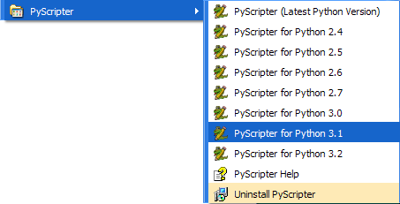

PyScripter I
La herramienta que utilizaremos para escribir código se llama PyScripter

Slide 14
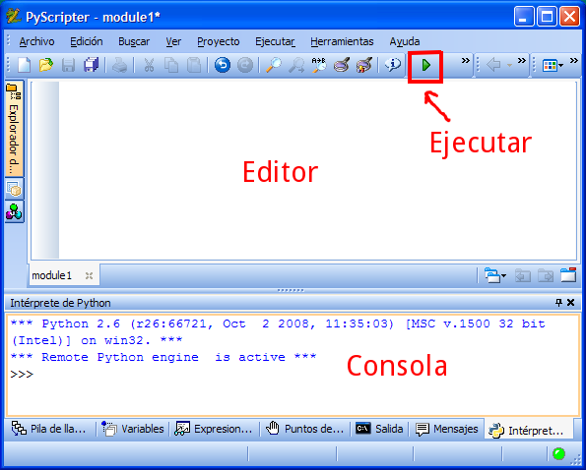
PyScripter II

Slide 15
De pseudocódigo a Python
La multiplicación se escribe con * y la división se escribe con /
Cuando queramos ingresar un entero, deberemos rodear el input con int( ... )
Cuando queramos ingresar un número decimal deberemos rodear el input con float( ... )
veamos un ejemplo...
peso=float ( input (“Ingrese su peso”) )

Slide 16
De pseudocódigo a Python
Rememorando el último programa teníamos:
x = int (input(“Ingrese un número”))
y = 2 x + 1
print (y)
Si se pasa a Python quedaría así:
x = int ( input (“Ingrese un número”))
y = 2 * x + 1
print (y)

Slide 17
Ejercicio 1 - Compra
Hacer un programa que pida el precio unitario y la cantidad de productos adquiridos y calcule el precio final.

Slide 18
Ejercicios
Hacer un programa que dadas tres notas parciales A,B,C y calcule el promedio.
Hacer un programa que pida el radio R de una circunferencia, y calcule la longitud y el área. Longitud=2ΠR Área=ΠR²

Slide 19
Para la próxima clase deberían...
Haber intentado resolver los ejercicios de recién en papel
Haber intentado instalar Python y PyScripter
Haber intentado escribir los ejercicios anteriores pero ahora en Python
Haber leído la práctica 1 y empezado a resolver los ejercicios
Consultar todo lo que no les salió

